Slide 1
Сучасне світове господарство

Slide 2
План:
1. Світове господарство та умови його формування.
2. Географія основних галузей промисловості світу.

Slide 3
1. Світове господарство та умови його формування.

Slide 4
Світове господарство – сукупність національних господарств усіх країн світу, пов’язаних між собою економічними та політичними відносинами.
Міжнародний географічний поділ праці — процес спеціалізації країн на виробництві певних видів продукції або наданні певних послуг.

Slide 5
Умови формування світового господарства:
Утворення світового ринку
Розвиток великої індустрії
Розвиток транспорту

Slide 6
Етапи формування світового господарства:
Аграрний
до середини XIX ст.
Індустріальний
друга половина XIX — середина XX ст.
Постіндустріальний
з кінця XX ст.

Slide 7
Складові
НТР
Наука
Техніка і технологія
Виробництво
Управління

Slide 8
Структура господарства:
Промисловість
Виробнича сфера
Будівництво
Сільське господарство
Сфера послуг
Транспорт

Slide 9
2. Географія основних галузей промисловості світу.

Slide 10
Паливна промисловість:
Вугільна
Нафтова
Газова

Slide 11
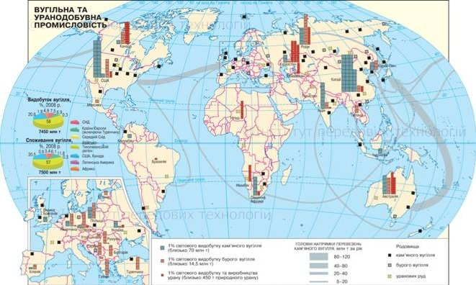

Slide 12
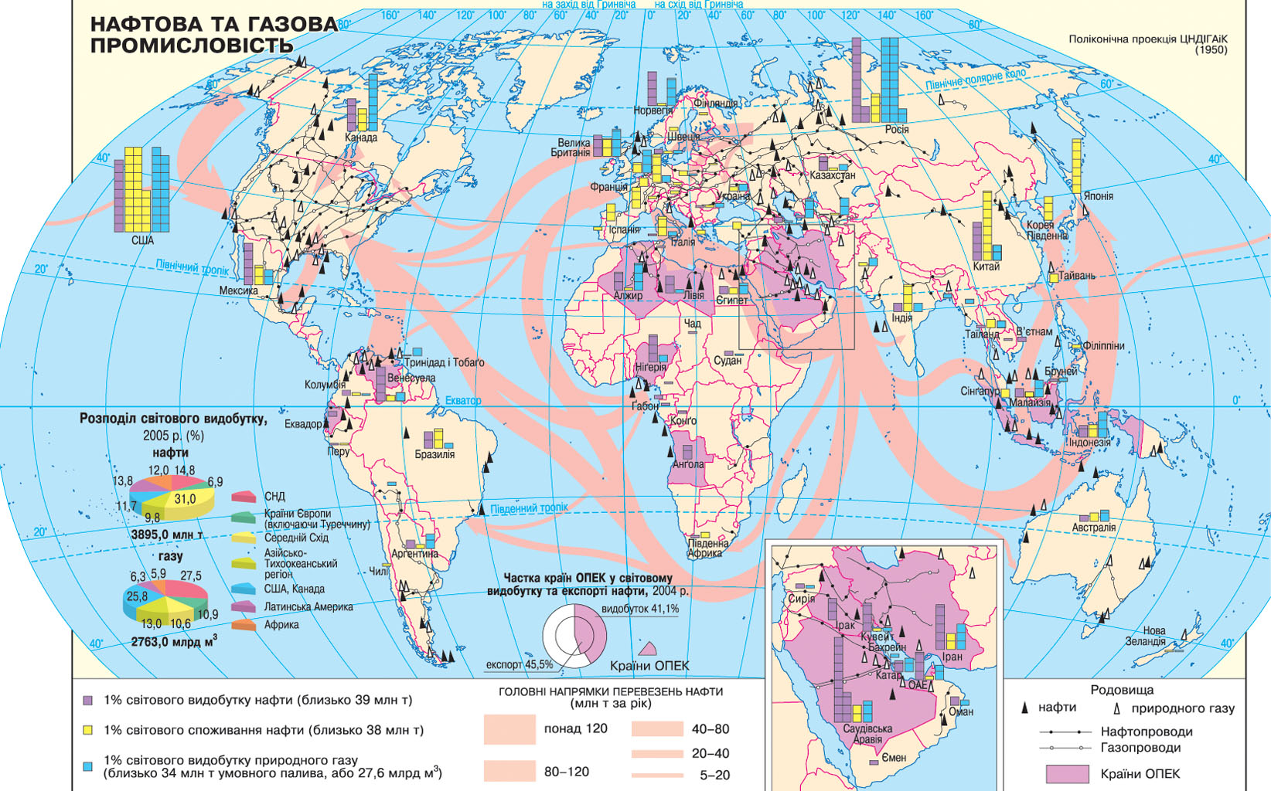

Slide 13
3/4 виробництва електроенергії припадають на десять держав:
США,
Китай,
Японія,
Росія,
Канада,
Німеччина,
Індія,
Франція,
Бразилія
Велика Британія.

Slide 14
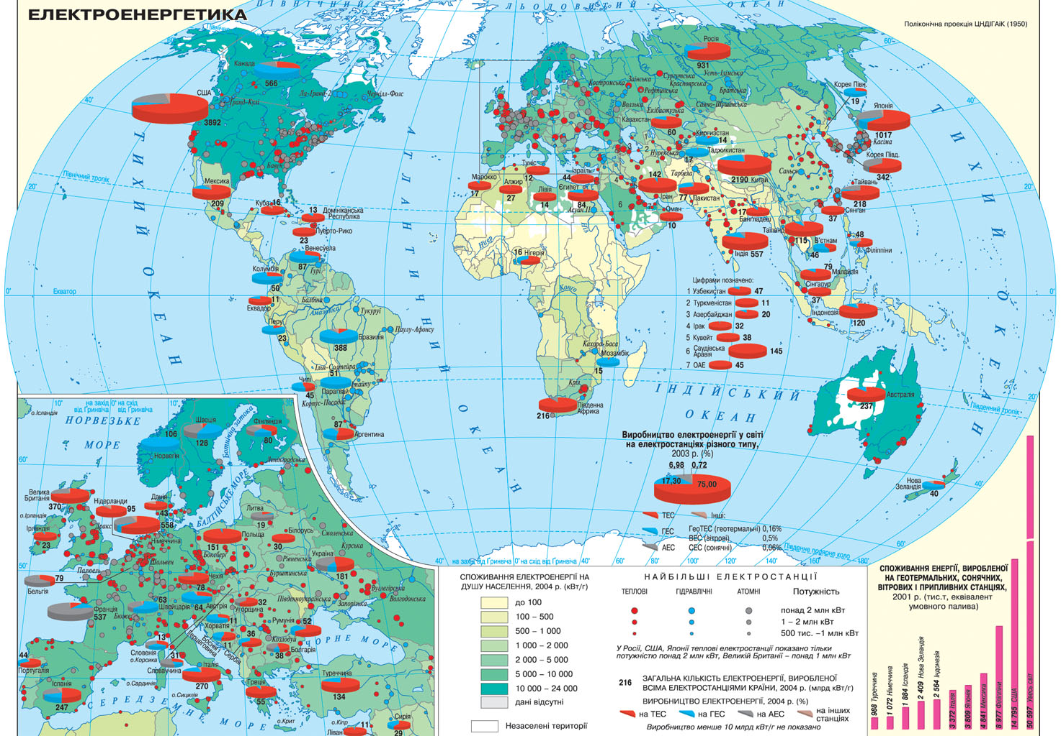

Slide 16
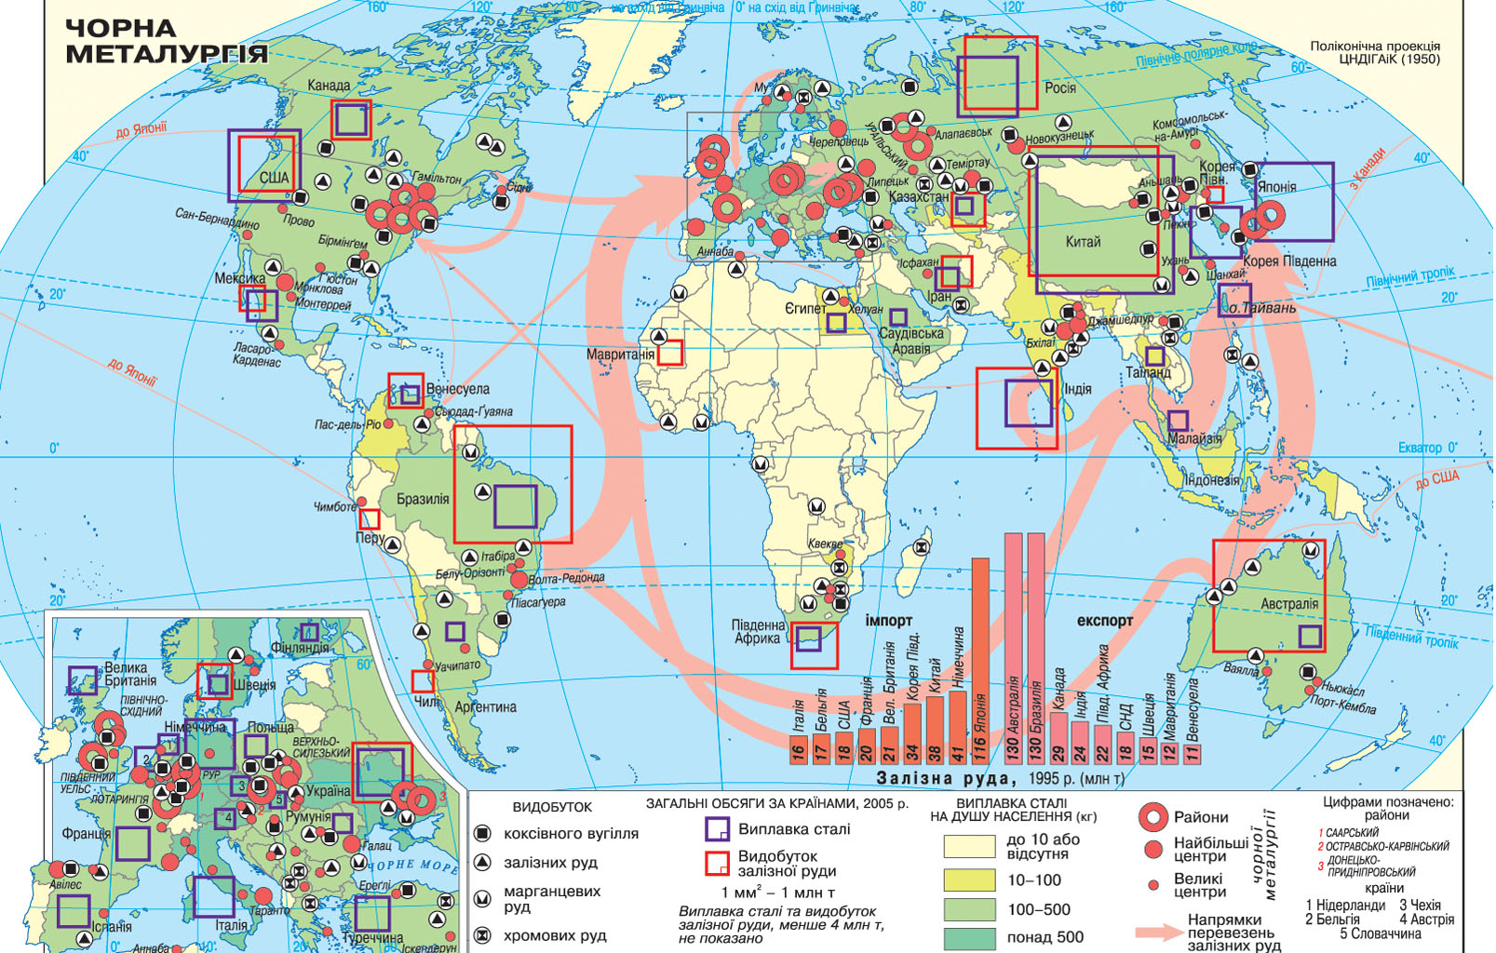

Slide 17
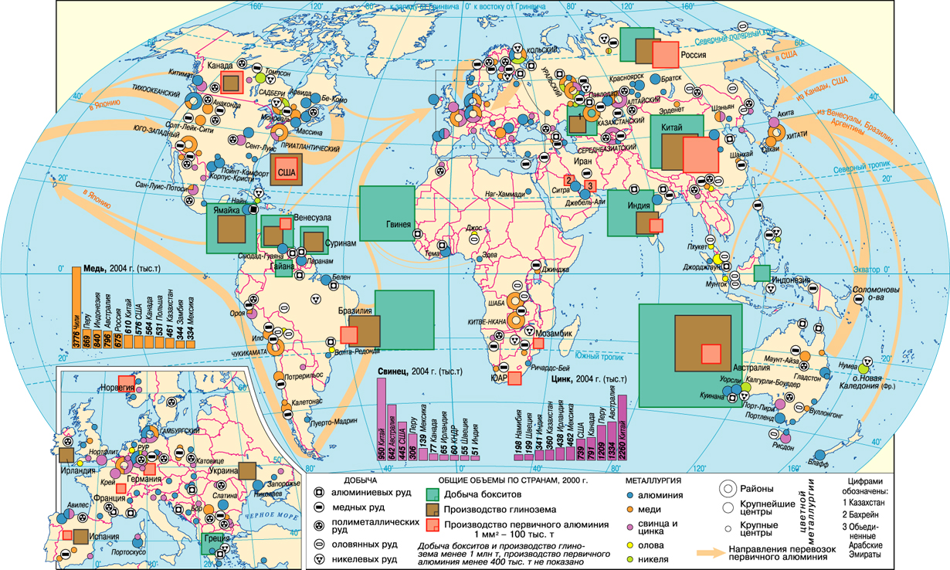
Кольорова металургія

Slide 18
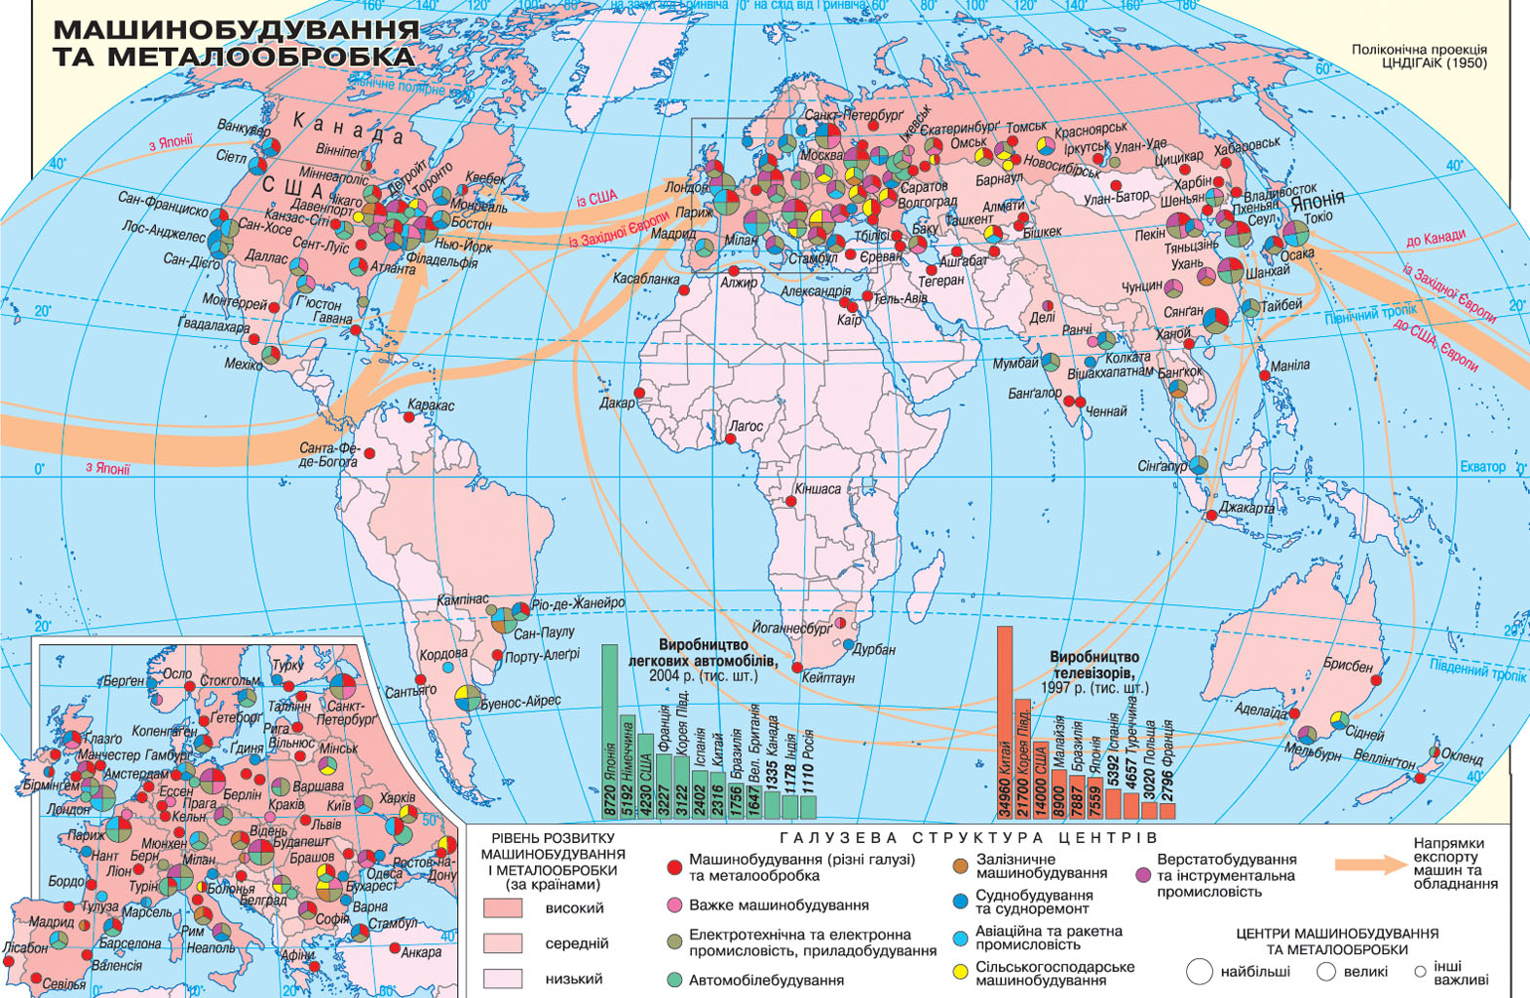

Slide 19
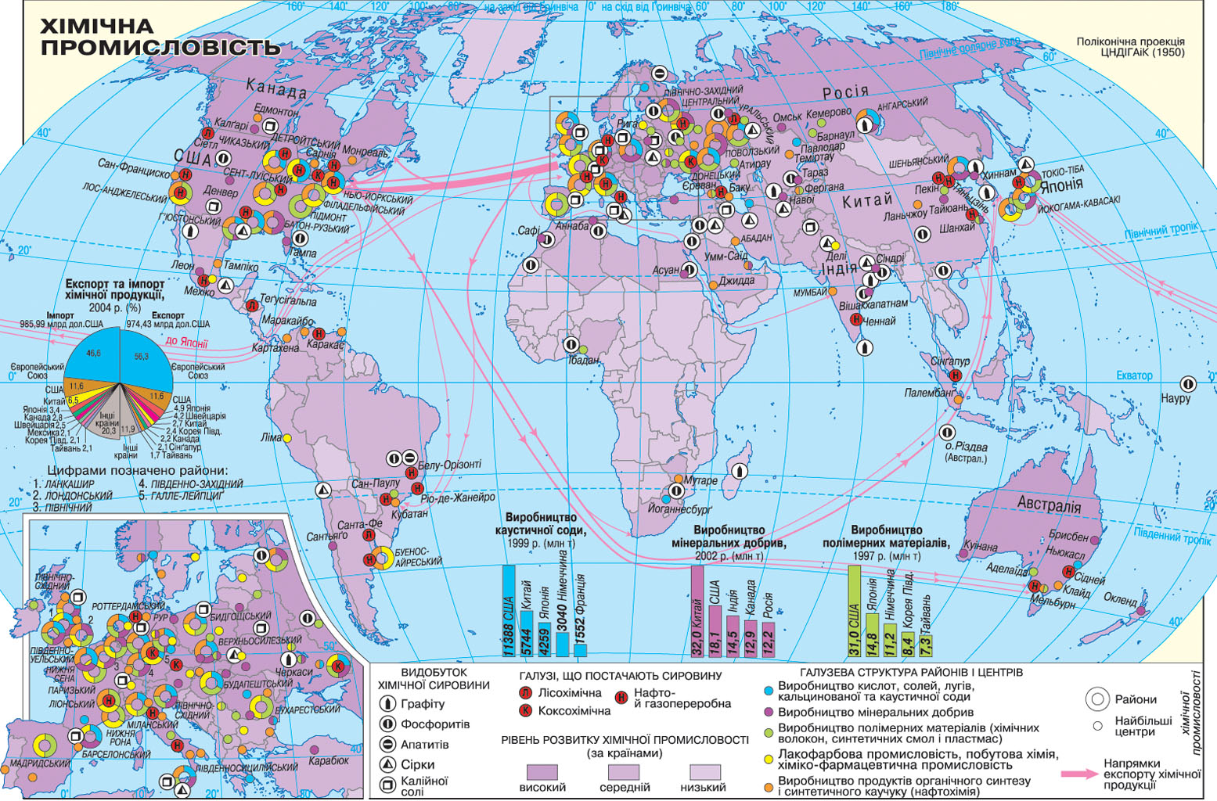

Slide 20
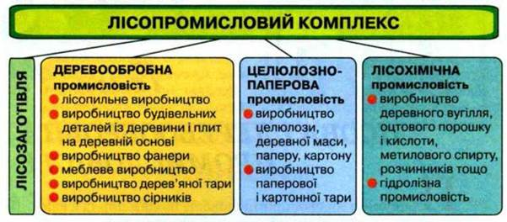

Slide 21
Легка промисловість
Текстильна
Швейна
Шкіряно-взуттєва
хутрова

Slide 22
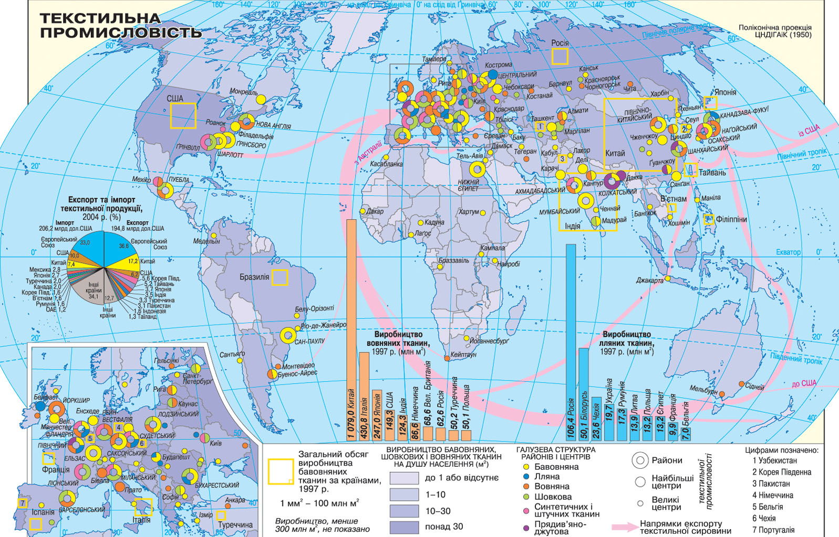

Slide 23
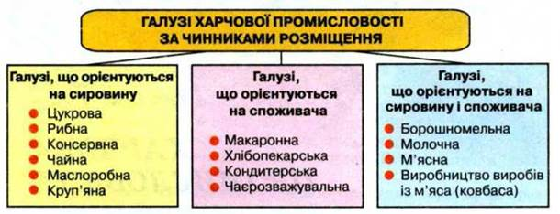

Slide 24
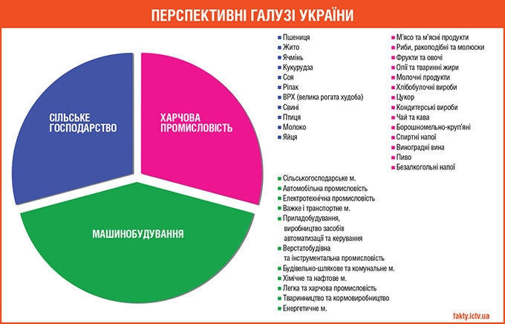

Slide 25
Домашнє завдання:
[1] c.77-95
[2] c.58-71

